Slide 1

Lập trình Python cơ bản Bài 6: Number – String – Datetime
Phòng Lập Trình - Mạng

Slide 2
Nội dung
Number
String
Datetime

Slide 3
1. Number
Hàm toán học (import math)
Phương thức | Kết quả trả về | Ví dụ
abs(x) | Trị tuyệt đối của số nguyên x | abs(-45) # 45
ceil(x) | Giá trị nguyên nhỏ nhất lớn hơn x | math.ceil(5.25) # 6
fabs(x) | Trị tuyệt đối của số thực x | fabs(-15) # 15.0
floor(x) | Giá trị nguyên lớn nhất nhỏ hơn x | math.floor(5.25) # 5
log(x) | Logarit tự nhiên của một số | math.log(5) # 1.6094379124341003
max(x₁, x₂, ..., x_{n}) | Giá trị lớn nhất trong các tham số x | max(10, 52, 15) # 52
min(x₁, x₂, ..., x_{n}) | Giá trị nhỏ nhất trong các tham số x | min(10, 52, 15) # 10

Slide 4
1. Number
Hàm toán học (import math)
Phương thức | Kết quả trả về | Ví dụ
modf(x) | Tách x thành 2 phần: phần lẻ và phần nguyên. Kết quả trả về đều là kiểu float | math.modf(3.5) # (0.5, 3.0) math.modf(10) # (0.0, 10.0)
pow(x, y) | x^{y} | math.pow(2, 3) # 8.0 pow(2, 3) # 8
round(x[, n]) | Làm tròn số, với n là số lẻ | round(12.25) # 12 round(12.25456, 3) # 12.255 round(12.25456, -1) # 10.0
sqrt(x) | Căn bậc 2 của x (x>0) | math.sqrt(8) # 2.8284271247461903
factorial(x) | Giai thừa của x | math.sqrt(5) # 120
pi | Hằng số PI | math.pi # 3.141592653589793

Slide 5
1. Number
Hàm xử lý số ngẫu nhiên (import random)
Phương thức | Kết quả trả về | Ví dụ
randrange ([start,] stop [,step]) | Một số ngẫu nhiên trong khoảng (start, stop, step) | random.randrange(1, 20, 1) # 11 random.randrange(2, 20, 2) # 4 random.randrange(1, 20, 2) # 15 random.randrange(20) # 10
randint(start, stop) | Một số ngẫu nhiên trong khoảng từ start đến stop | random.randint(1, 10) # 5 random.randint(5, 15) # 15
choice(seq) | Một item ngẫu nhiên trong một sequence (list, tuple hoặc string) | random.choice([1, 2, 3, 4, 5, 6]) # 5 random.choice('Hello Python') # P

Slide 6
1. Number
Hàm xử lý số ngẫu nhiên (import random)
Phương thức | Kết quả trả về | Ví dụ
sample(range(a,b), quantity) | Trả về quantity số ngẫu nhiên n với a <= n < b và n không trùng nhau | random.sample(range(1, 11), 5) # [9, 1, 3, 7, 6] random.sample(range(1, 20), 8) # [6, 1, 8, 4, 11, 19, 14, 15]
random() | Một số ngẫu nhiên r trong dãy 0 <= r < 1 | random.random() # 0.005090615688038702 random.random() # 0.9941983026288641
uniform(x, y) | Một số thực r trong dãy x >= r > y | random.random(10, 20) # 10.063023672916664

Slide 7
Nội dung
Number
String
Datetime

Slide 8
2. String
Hàm xử lý chuỗi
Phương thức | Kết quả trả về | Ví dụ
capitalize() | Kí tự đầu tiên của chuỗi được viết HOA | chuoi = 'trung tâm tin học' chuoi.capitalize() => Trung tâm tin học
lower() | Tất cả các ký tự trong chuỗi gốc thành chữ thường | chuoi = 'Trung Tâm Tin Học' chuoi.lower() => trung tâm tin học
upper() | Tất cả các ký tự trong chuỗi gốc thành chữ HOA | chuoi = 'trung tâm tin học' chuoi.upper() => TRUNG TÂM TIN HỌC
title() | Tất cả các ký tự đầu tiên của mỗi từ trong chuỗi gốc thành chữ HOA | chuoi = 'trung tâm tin học' chuoi.title() => Trung Tâm Tin Học

Slide 9
2. String
Hàm xử lý chuỗi
Phương thức | Kết quả trả về | Ví dụ
center(width[, fillchar]) | Tạo bản sao của chuỗi bằng cách điền vào đầu và cuối chuỗi bằng ký tự fillchar để có chiều dài chuỗi = width | s = 'Hello Python' s.center(20, '*') => ****Hello Python****
ljust(width[, fillchar]) | Tạo bản sao của chuỗi bằng cách điền vào cuối chuỗi bằng ký tự fillchar để có chiều dài chuỗi = width | s = 'Hello Python' s.ljust(20, '*') => Hello Python********
rjust(width[, fillchar]) | Tạo bản sao của chuỗi bằng cách điền vào đầu chuỗi bằng ký tự fillchar để có chiều dài chuỗi = width | s = 'Hello Python' s.rjust(20, '*') => ********Hello Python

Slide 10
2. String
Hàm xử lý chuỗi
Phương thức | Kết quả trả về | Ví dụ
count(value[, start, end]) | Số lần xuất hiện của value trong chuỗi. | chuoi = 'Trung Tâm Tin Học’ chuoi.count('Tâm') => 1 chuoi.count('Tâm', 0, 10) => 2
find(value[, start, end]) | Số lần xuất hiện đầu tiên của value chỉ định. Trả về vị trí index nếu tìm thấy. Trả về -1 nếu không tìm thấy. | chuoi = 'Thành phố Hồ Chí Minh' s.find('phố') => 6 s.find('c') => -1

Slide 11
2. String
Hàm xử lý chuỗi
Phương thức | Kết quả trả về | Ví dụ
strip([characters]) | Loại bỏ characters ở đầu và cuối chuỗi. Mặc định là loại bỏ khoảng trắng. | ten_dang_nhap = ' pythoncoban ' ten_dang_nhap.strip() => pythoncoban s = 'Lập trình Python thật đơn giản\n' s.strip('\n') => Lập trình Python thật đơn giản
lstrip([characters]) | Loại bỏ characters ở đầu chuỗi. Mặc định là loại bỏ khoảng trắng. | ten_dang_nhap = ' pythoncoban ' ten_dang_nhap.lstrip() => pythoncoban
rstrip([characters]) | Loại bỏ characters ở cuối chuỗi. Mặc định là loại bỏ khoảng trắng. | ten_dang_nhap = ' pythoncoban ' ten_dang_nhap.rstrip() => pythoncoban
Khoảng trắng
Khoảng trắng

Slide 12
2. String
Hàm xử lý chuỗi
Phương thức | Kết quả trả về | Ví dụ
replace(old_value, new_value[, count]) | Thay thế old_value bằng new_value. Nếu có sử dụng count thì sẽ thay thế count lần. | chuoi = 'Lập trình Python thật phức tạp' chuoi.replace('phức tạp', 'đơn giản') => Lập trình Python thật đơn giản
split([separator, maxsplit]) | Tạo ra list các phần tử được cắt theo separator (mặc định là khoảng trắng). Tham số maxsplit chỉ định số lần cắt tối đa. | chuoi1 = 'Thành phố Hồ Chí Minh' chuoi1.split() => ['Thành', 'phố', 'Hồ', 'Chí', 'Minh'] chuoi2 = 'Hồ Chí Minh|Hà Nội|Đà Nẵng' chuoi2.split('|') => ['Hồ Chí Minh', 'Hà Nội', 'Đà Nẵng']

Slide 13
2. String
Hàm xử lý chuỗi
Phương thức | Kết quả trả về | Ví dụ
join(iterable) | Nối các đối tượng chuỗi trong iterable với nhau. | chuoi = ' - ' list_chuoi = ['Hồ Chí Minh', 'Hà Nội', 'Đà Nẵng'] chuoi.join(list_chuoi) => Hồ Chí Minh - Hà Nội - Đà Nẵng
isdigit() | Trả về True nếu tất cả các ký tự là số, ngược lại là False. | nam = '2022' nam.isdigit() => True
isalpha() | Trả về True nếu chuỗi chứa toàn ký tự trong bảng chữ cái, ngược lại là False. | pwd = 'P@ssword' pwd.isalpha() => False
isalnum() | Trả về True nếu chuỗi chứa toàn ký tự trong bảng chữ cái hoặc ký số, ngược lại là False. | pwd = 'Password123' pwd.isalnum() => True

Slide 14
Nội dung
Number
String
Datetime

Slide 15
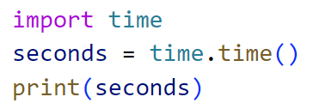

3. Datetime
Thư viện time (import time)
time.time(): Trả về thời gian hiện tại của hệ thống dưới dạng số

Slide 16
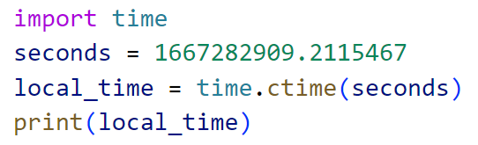

3. Datetime
Thư viện time (import time)
time.ctime(secs): Trả về chuỗi thời gian theo giờ địa phương (local time)

Slide 17
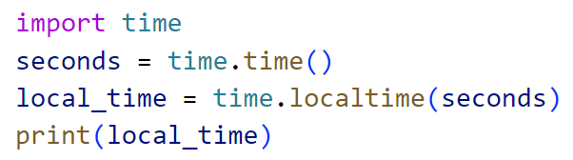

3. Datetime
Thư viện time (import time)
time.localtime(secs): Trả về class time.struct_time theo giờ địa phương (local time)
time.gmtime(secs): Trả về class time.struct_time theo giờ UTC (Coordinated Universal Time – Giờ hợp nhất quốc tế)
Notes:
https://docs.python.org/3/library/time.html#time.struct_time

Slide 18
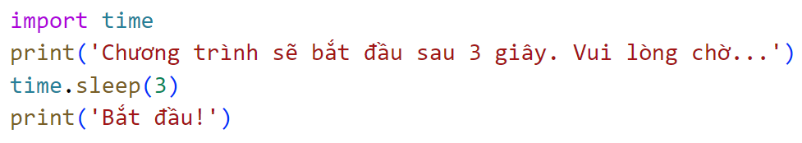

3. Datetime
Thư viện time (import time)
time.sleep(secs): Hàm sẽ delay chương trình theo số giây truyền vào.

Slide 19
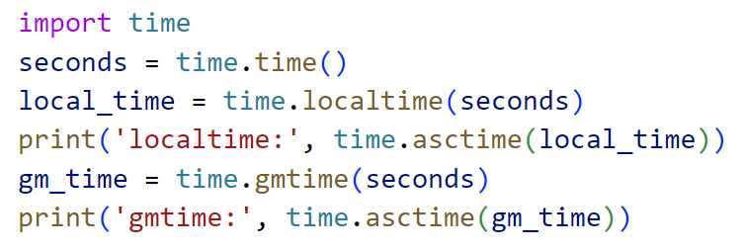

3. Datetime
Thư viện time (import time)
time.asctime(struct_time): Kết quả trả về một chuỗi thời gian.

Slide 20
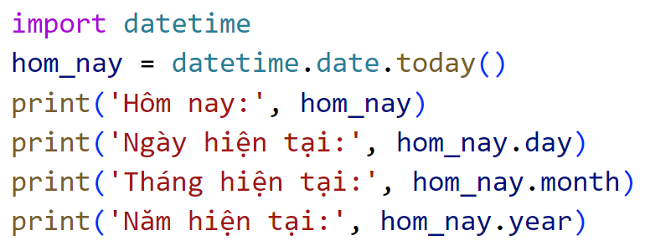
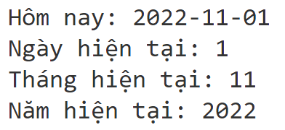
3. Datetime
Thư viện datetime (import datetime)
datetime.date.today(): Kết quả trả về ngày hiện tại của hệ thống.

Slide 21
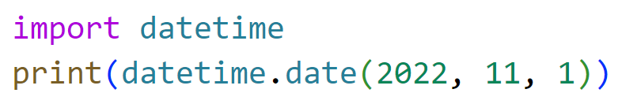


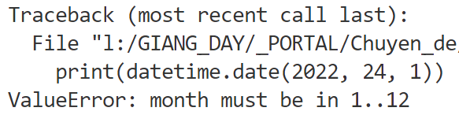
3. Datetime
Thư viện datetime (import datetime)
datetime.date(year, month, day): Kết quả trả về ngày theo giá trị year, month, day truyền vào nếu hợp lệ. Ngược lại sẽ phát sinh lỗi.

Slide 22
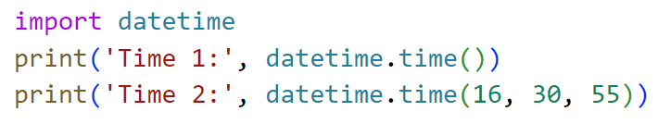

3. Datetime
Thư viện datetime (import datetime)
datetime.time([hour, minute, second]): Kết quả trả về thời gian theo giá trị hour, minute, second truyền vào nếu hợp lệ. Ngược lại sẽ phát sinh lỗi. Giá trị mặc định của 3 tham số = 0.

Slide 23
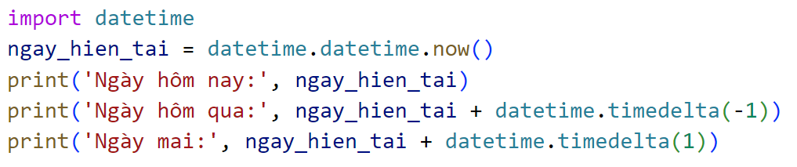
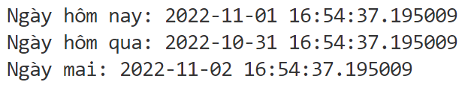
3. Datetime
Thư viện datetime (import datetime)
datetime.datetime.now(): Kết quả trả về ngày giờ hiện tại của hệ thống.

Slide 24
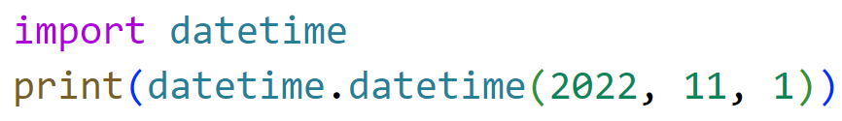
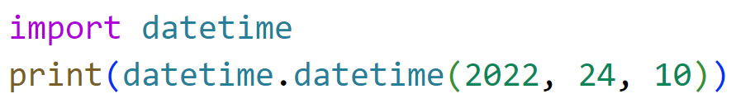
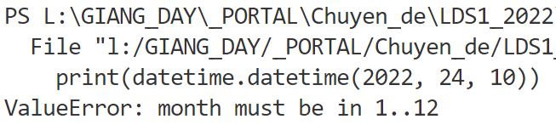
3. Datetime
Thư viện datetime (import datetime)
datetime.datetime(year, month, day): Kết quả trả về ngày giờ theo giá trị year, month, day truyền vào nếu hợp lệ. Ngược lại sẽ phát sinh lỗi.
Ngoài ra, class datetime() còn có các tham số tùy chọn (không bắt buộc) về thời gian (time) và múi giờ (timezone) như: hour, minute, second, microsecond, tzone

Slide 25
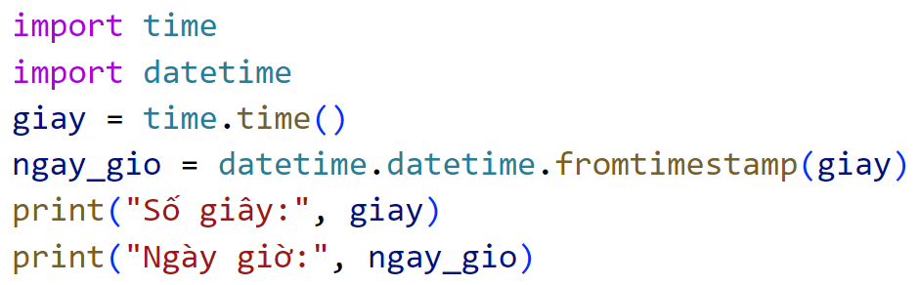

3. Datetime
Thư viện datetime (import datetime)
datetime.datetime.fromtimestamp(timestamp): Kết quả trả về ngày giờ theo giá trị timestamp truyền vào.

Slide 26
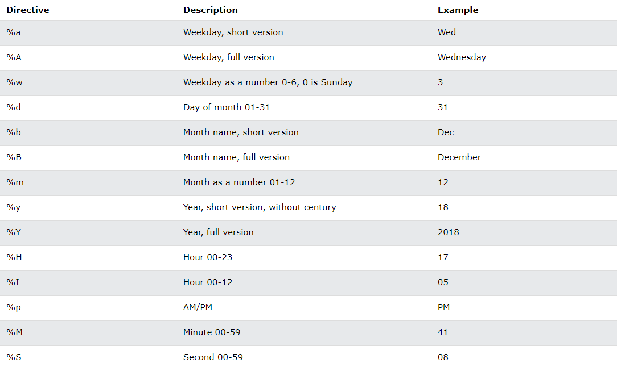
3. Datetime
Định dạng chuỗi

Slide 27
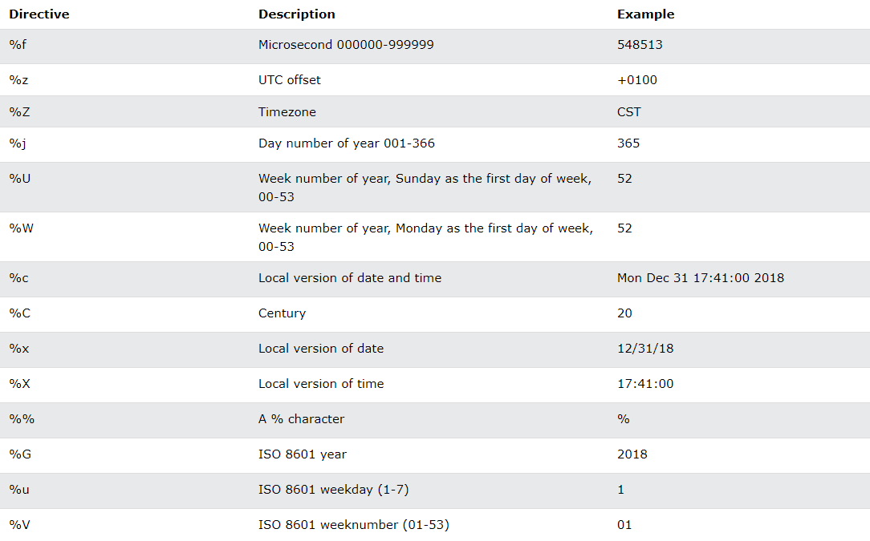
3. Datetime
Định dạng chuỗi

Slide 28
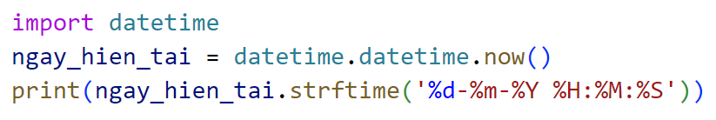

3. Datetime
Định dạng chuỗi
datetime_variable.strftime(format): Kết quả trả về chuỗi theo định dạng.

Slide 29
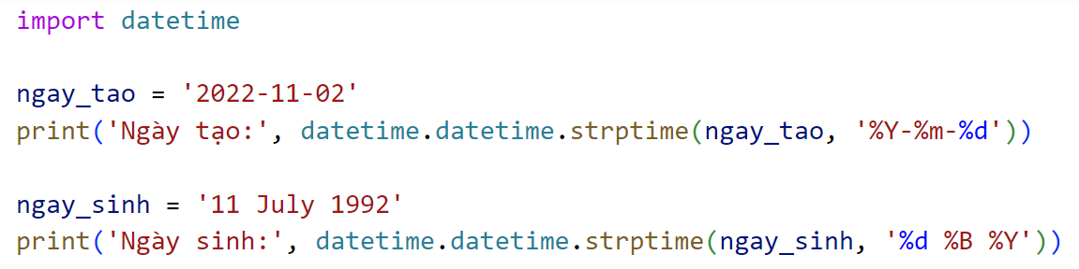

3. Datetime
Định dạng chuỗi
datetime.strptime(datetime_string, format): Phân tích chuỗi thành thời gian.

Slide 30
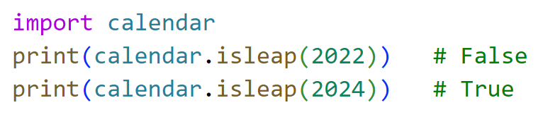
3. Datetime
Thư viện calendar (import calendar)
calendar.isleap(year): Kết quả trả về True nếu là năm nhuận, ngược lại là False.

Slide 31
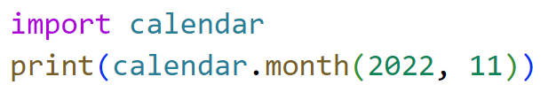
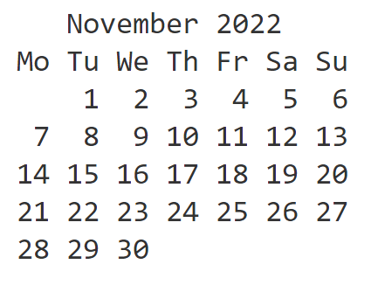
3. Datetime
Thư viện calendar (import calendar)
calendar.month(year, month): Kết quả hiển thị calendar theo month, year.

Slide 32
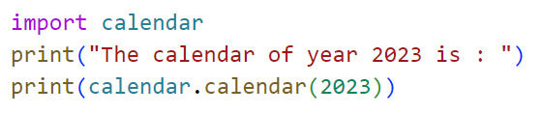
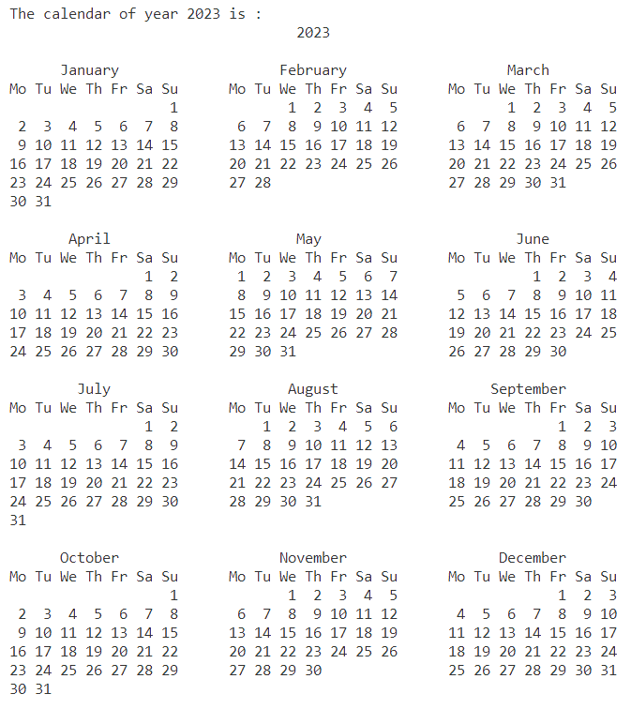
3. Datetime
Thư viện calendar (import calendar)
calendar.calendar(year): Kết quả hiển thị calendar của năm truyền vào.

Slide 33

3. Datetime
Thư viện calendar (import calendar)
calendar.weekday(year, month, day): Kết quả trả về thứ của ngày/tháng/năm với giá trị số
0: Monday
1: Tuesday
…

Slide 34

3. Datetime
Thư viện calendar (import calendar)
calendar.monthcalendar(year, month): Kết quả trả về danh sách các ngày trong tháng, năm được chọn, chia theo từng tuần, với giá trị 0 là ngày không nằm trong tháng, năm.

Slide 35
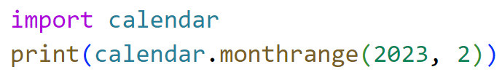

3. Datetime
Thư viện calendar (import calendar)
calendar.monthrange(year, month): Kết quả trả về hai phần tử
Phần tử đầu: là thứ của ngày đầu tiên trong tháng.
Phần tử thứ hai: là số ngày trong tháng.

Slide 36
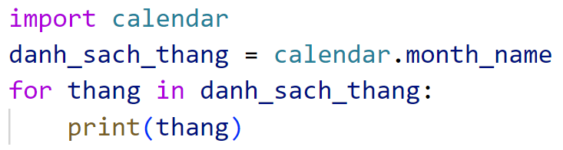
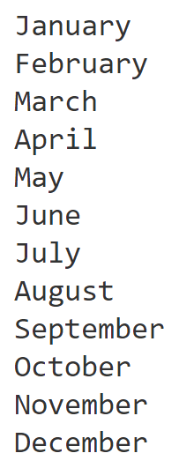
3. Datetime
Thư viện calendar (import calendar)
Class calendar.month_name: Danh sách tháng trong năm

Slide 37
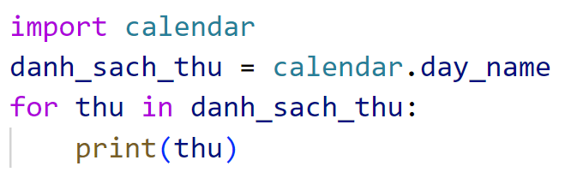
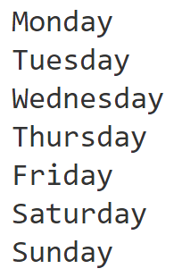
3. Datetime
Thư viện calendar (import calendar)
Class calendar.day_name: Danh sách thứ trong tuần

Slide 38


